Slide 1
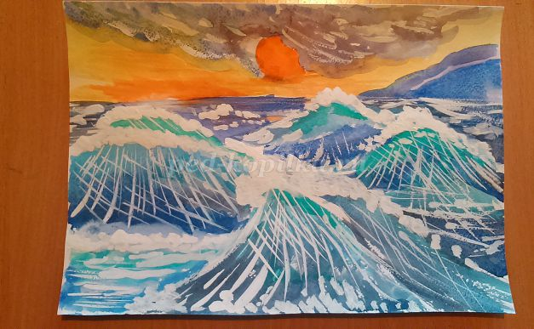
Педагог Хакимова А.А.
Занятие по рисованию "Шторм на море"
Занятие по теме "Море волнуется" рассчитано на 3 учебных часа (1 час теории и 2 часа практики).

Slide 2
Сегодня мы поговорим с вами о цвете, его характеристиках, о том, что такое контраст, для чего и как его используют в живописи. Познакомимся с репродукциями картин великого русского художника Ивана Айвазовского. Мы уже говорили на предыдущих занятиях о том, что все цвета делятся на холодные и теплые. Как нам известно, красный, оранжевый, желтый, зеленый, голубой, синий и фиолетовый цвета составляют спектр. Теплые цвета: красные, желтые, оранжевые и все другие, в которых есть хотя бы частичка этих цветов. Холодные цвета: синие, голубые, зеленые, сине-фиолетовые, сине-зеленые и цвета, которые можно получить от смешивания с названными цветами. Знание основ колористики, системы цветовых построений необходимо для успешной творческой работы любого начинающего художника.

Slide 3
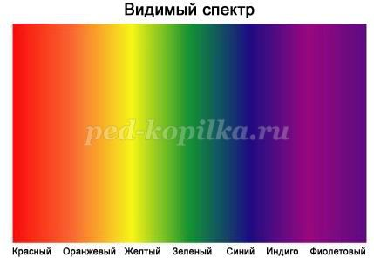

Slide 4
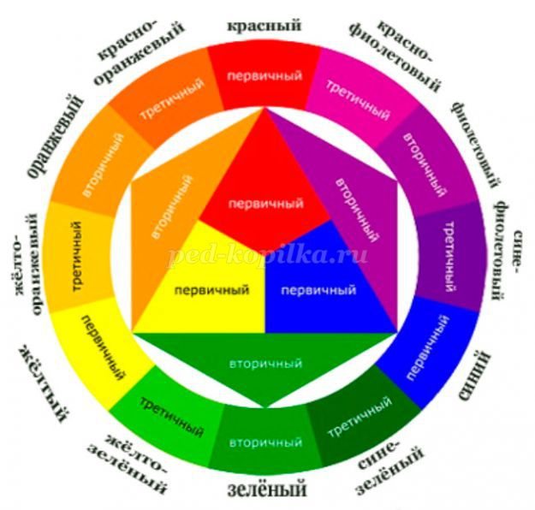

Slide 5
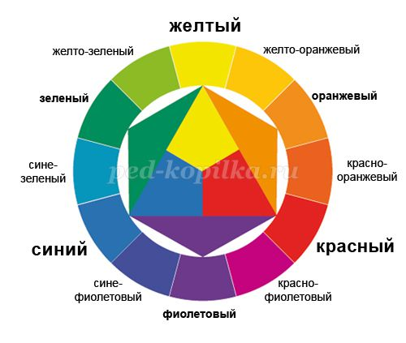
Важно знать о том, что у каждого цвета есть три основных свойства: цветовой тон (сам цвет), насыщенность и светлота. В цветоведении существуют понятия «светлотный» и «цветовой» контраст. Явление цветового контраста заключается в том, что цвет изменяется под влиянием других, окружающих его цветов, или под влиянием цветов, предварительно наблюдавшихся. Дополнительные (или вторичные)цвета в соседстве друг с другом становятся ярче и насыщеннее. Например, красный помидор выглядит ярче рядом с зеленью петрушки, а фиолетовый баклажан рядом с желтой репой.

Slide 6
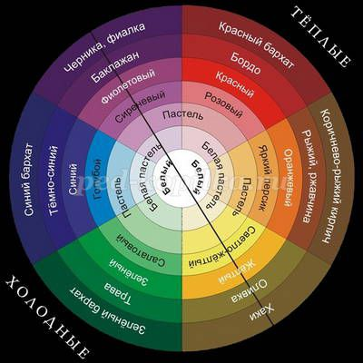
Контраст синих и красных – прообраз контраста холодных и теплых цветов. Можно сказать, что контраст – один из основных приемов художественного творчества. Пограничный контраст возникает на границах соприкосновения расположенных рядом друг с другом цветов.

Slide 7
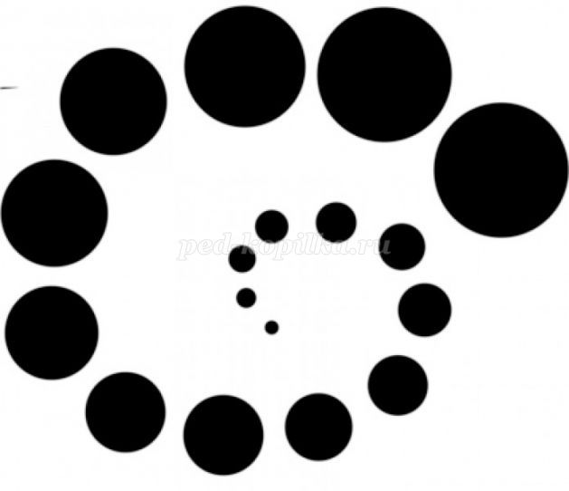
Ребята, сегодня на занятии мы также познакомимся с правилами и приемами композиции, чтобы на следующем занятии вы смогли самостоятельно построить композиции своих картин. К приемам композиции следует отнести: передачу ритма, симметрии и асимметрии, равновесие частей композиции и выделение сюжетно-композиционного центра. Ритм – это чередование каких-либо элементов в определенной последовательности.

Slide 8
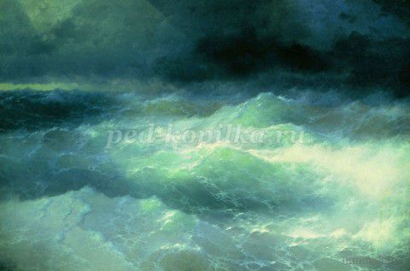
Рассмотрим на примере картины И. Айвазовского «среди волн». Здесь мы видим яркий пример ритмичности расположения морских волн. Художник так расположил волны, что у нас возникает впечатление движения. А центром композиции является луч, пробивающийся сквозь тучи, освещающий волну в центре картины. И заметим. Какой она составляет контраст с темными волнами на дальнем плане.

Slide 9
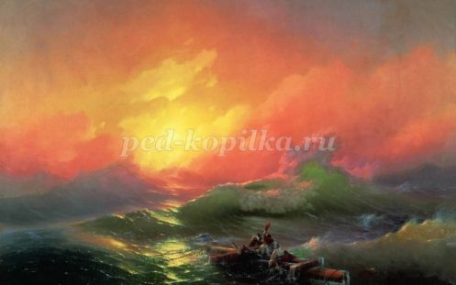
На картине того же автора «девятый вал» мы опять видим череду, ритм огромных голубо-зеленых и желто-зеленых волн. Зелень волн создает контраст с рассветным красно-желтым небом. В центре композиции – солнце, которое как будто разрывает завесу туч. У края картины – люди, которым удалось выжить после шторма. Они в союзе с солнцем создают контраст с бушующим морем. Победа над стихией – вот сюжет данной композиции. Но как необычно передает художник структуру гребня девятого вала – той самой губительной девятой волны.

Slide 10
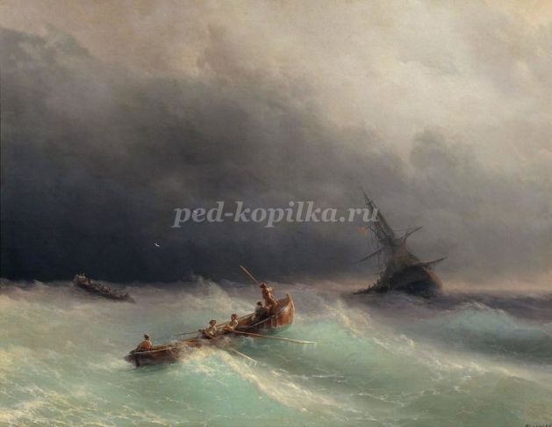
Вообще в творчестве И. Айвазовского есть ряд картин, олицетворяющих буйство стихии. Среди них известная картина «Буря на море».

Slide 11
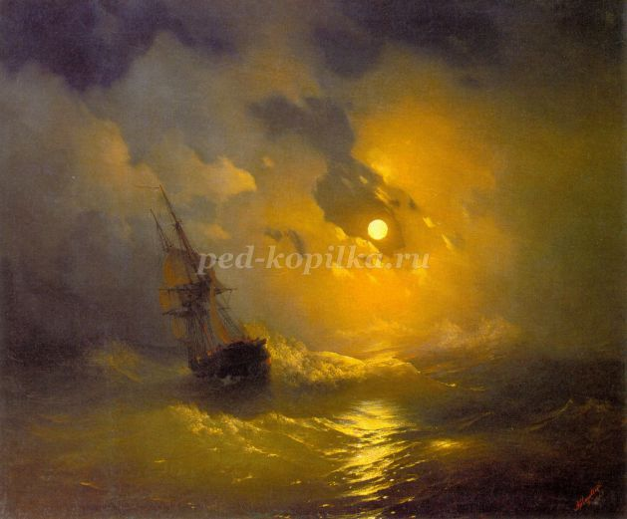
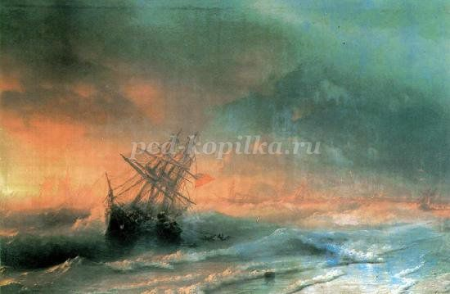
Вот еще ряд его произведений.

Slide 12
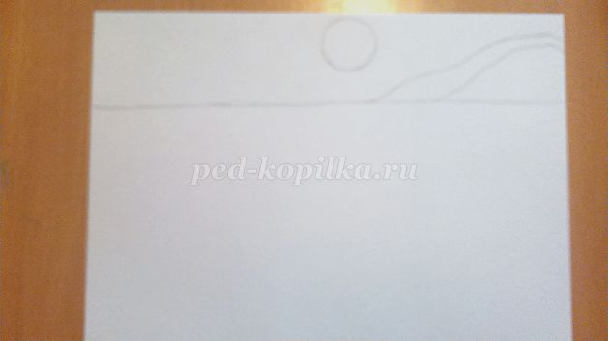
Сегодня эти знания помогут нам выполнить сюжетную композицию на тему "шторм на море". Но для начала я покажу вам пример. Любая работа, будь то живописная или графическая, ведется в несколько этапов. 1 – этап – композиция в тонких линиях. Намечаем линию горизонта, дальний план – горы и солнце. Линию горизонта проводим выше середины для того, чтобы плоскость моря занимала больше места. Солнце рисуем низко над горизонтом – закатное.

Slide 13
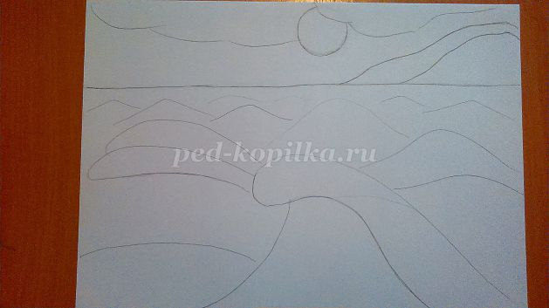
2 этап – ритм волн. Так как нам необходимо изобразить шторм на море, волны должны быть высокие и ритмично расположенные по всей плоскости моря. Чем ближе к нам, тем волны крупнее, а чем ближе к линии горизонта, тем мельче. Это явление линейной перспективы.

Slide 14
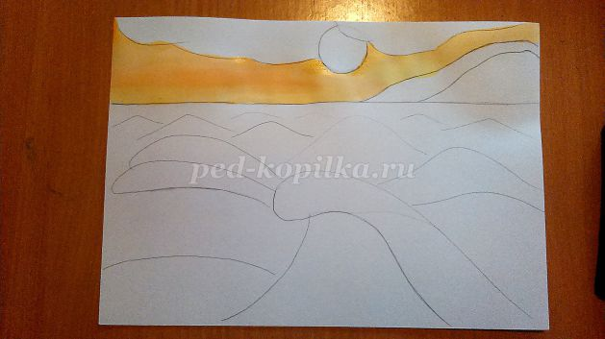
3 этап – заливка плоскости неба. Для неба выбираем оттенки желтого (но не лимонный), охры и оранжевого, имеющиеся в нашей палитре красок. Помним, что прежде чем приступить к заливке, нам необходимо смешать нужные цвета на палитре. Заливку «вливанием цвета в цвет» производим от верхнего края листа слева направо до линии горизонта. Поочередно набирая кистью заготовленные на палитре цвета – желтый, желтый с охрой и желтый с оранжевым. После того, как мы выполним заливку до линии горизонта, собираем образовавшуюся каплю с помощью сухой кисти.

Slide 15
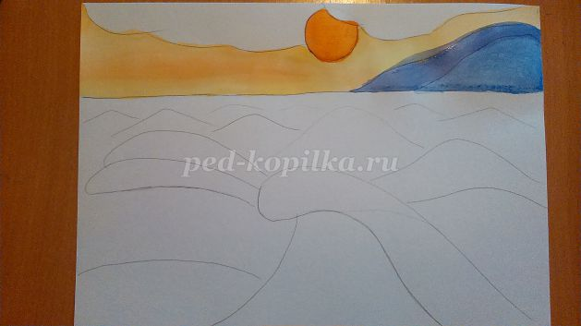
Солнце. Для заливки солнца используем имеющиеся в палитре красок оранжевый и красный цвет. Дальний план – горы. По закону воздушной перспективы для дальнего плана используем холодные цвета – оттенки фиолетового и синего.

Slide 16
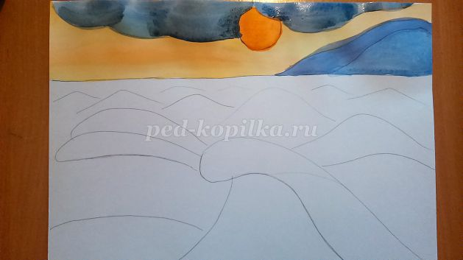
Небо – тучи. Во время шторма в небе образуются дождевые тучи, которые благодаря воздушным потокам могут втягивать в себя воду из моря, образуя смерчи. Для туч мы будем использовать черную, темно-синюю и темно-голубую краску. Краску подготавливаем на палитре и наносим мазками разного цвета.

Slide 17
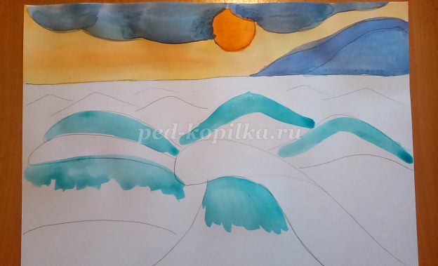
4 Этап – плоскость моря. Для волн используем голубой, ультрамарин, темно-синий (синий+черный) цвета акварели и белую гуашь. Начнем с самых близких волн на переднем плане. Поочередно наносим заранее смешанные на палитре цвета (бирюзовый+голубой, голубой+ультрамарин, ультрамарин+черный). Наносим вначале свет, затем полутень и тень волны

Slide 18
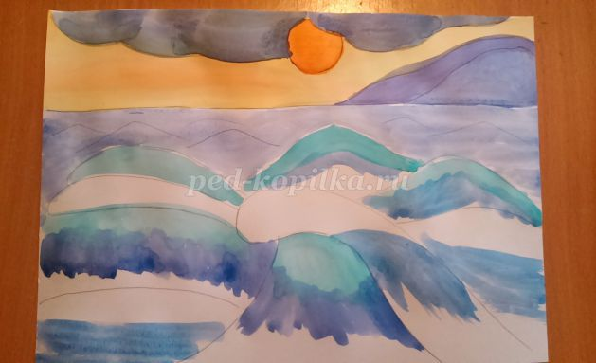

Slide 19
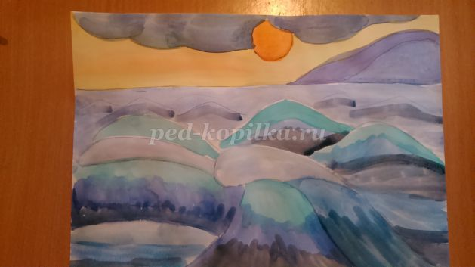

Slide 20
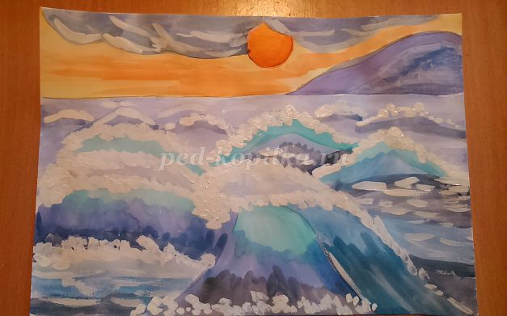
Далее даем краске подсохнуть и, используя белую гуашь, наносим кончиком кисти краску по верхнему краю гребня волны и по нижнему краю, изображая брызги.

Slide 21
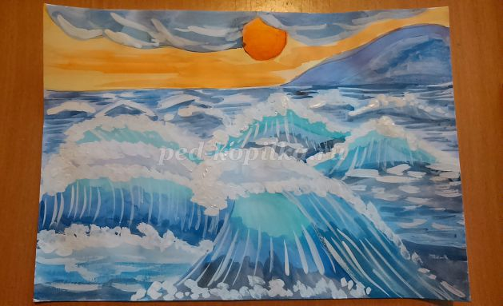
Чтобы изобразить фактуру воды бушующего моря, проводим тонкой кистью продольные линии белой гуашью.

Slide 22
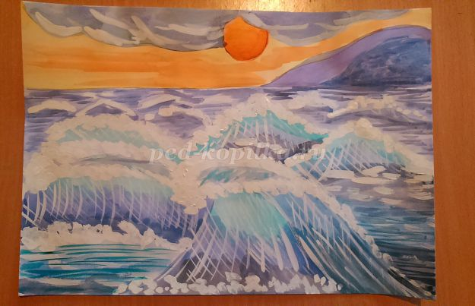
5 – этап – проработка деталей. Для того, чтобы завершить композицию добавим детали – рябь волн, фактура туч и волн. Усиливаем тон неба.

Slide 23
Вот и готова наша работа.

